Slide 1

መባእታዊ ፍልጠት ኮምፕዩተር ንጀመርቲ

Slide 2
መእተዊ
ኣብ ጊዜና ኮምፕዩተር ሓንቲ ካብቶም ኣዝዮም ኣድለይቲ ሓጋዚት መሳርሒታትና እያ። ኮምፕዩተር እምበኣርከስ ቡዙሕ ሓበሬታታት ንምዕቓብ ፣ንምኽዕባት፣ ንምምጻ ወይ ምርካብ ከምኡ ውን ንምምርማሩን ተኽእል።
ኮምፕዩተር ኣብዚ እዋንዚ ኣብ ዝበዝሑ ቦታታትን ብዙሓት ሰባትን ኣብ በበይኑ ኩነታት ኣብ ጥቕሚ ትውዕል ኣላ። ገለ ካብቶም ኣብ ጥቕሚ ዊዒላትሎም ዘላ፤ ቤት ትምህርቲታት፣ ዩኒቨርሲቲታት፣ ፋብሪካታት፣ ቅዋማትን ከምኡ ውን ኣብ ገዛን ይርከብዎም።

Slide 3
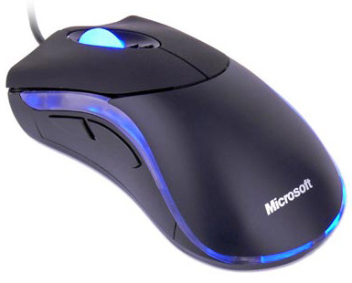
ኣንጭዋ
የማናይቲ መጠወቒት
ብሓገዝ ናየንጭዋ ኣብቶም ኣብ ዓለባ ምርኢት(ስክሪን) እትሪኦም ነገራት ዘድልየካ ክትሰርሕ ትኽእል። ፕሮግራም ክትጅምር ትኽእል። ከማኡ ውን ብኣንጭዋ ጌርካ ኣብቲ ዓለባ ምርኢ ተቐሚጦም ካብ ዘለዉ ነገራት ብምምልካትን ብምጥዋቕን ንፋይል ከተንቀሳቕስ፣ ክትቀድሕን ክትድምስስን ትኽእል።
እታ ኣንጭዋ ናይ ጸጋምን የማንን መጠዋወቒ ኣለዉዋ። ኣብ ማእከላ ድማ ዝዘዋወር ዕንክሊል ኣላ።
ኣሰራርሓ ኣንጭዋ ናእሽቱ ምትኽኻላት ጌርካ ክትቕይሮ ትኽእል ኢኻ። ንኣብነት ናይ ድርብ ምጥዋቕ ቅልጣፈን ኣብ ዓለባ ምርኢት ዝረአ ምልክት ኣንጭዋን ከተስተኻኽሎ ትኽእል ኢኻ።
መዘዋወሪ ዕንክሊል
ጸጋመይቲ መጠወቒት

Slide 4
የማናይ ወገን መጠወቒ ኣንጭዋ
የማናይ ወገን መጠወቒ ኣንጭዋ= ነታ የማነይቲ መጠወቕ ኣንጭዋ እንተደኣ ጠዊቕካ ቅልጡፍ ዝርዝር ሓበሬታታት ተኸፊቱ ዘሎካ ኣማራጺታት የርእየካ።
ብየማነይቲ ወገን መጠወቒት ኣንጭዋ ድሕሪ ምጥዋቕካ ዝረኸብካዮም ዝርዝር ቅልጡፍ ሓበሬታታት፡ ዝተፈላለየ ትሕዝቶ ኣለዎም።

Slide 5
ጸጋመይቲ ወገን መጠወቒት ኣንጭዋ
ንጽል ምጥዋቕ ጸጋመይቲ ወገን ኣንጭዋ ንምምራጽ ወይ ውን ንምጽላም(መፈለጥታ መለለይ፣ ሕላገት ምግባር) ነገራት እንጥቐመሉ፡፡
ድርብ ምጥዋቕ ጸጋመይቲ ወገን ኣንጭዋ (ክልተ ቅጽበታዊ ጥወቓ) ኣብ ምኽፋት ፋይል፣ ሓቛፊ ፋይል ወይ ውን ፕሮግራም እንጥቐመሉ።
ሲሒብካ ፈኑ፡ ብጸጋመይቲ ወገን መጠወቒት ኣንጭዋ፤
ኣብ ዓለባ ምርኢት ንዝርኣየካ ዘሎ ፋይል ምጽላም። ብጸጋመይቲ ወገን መጠወቒት ኣንጭዋ ናብታ ዝደለኻያ ፋይል ብምኻድ፡ ኣብታ ፋይል ብጸጋማይ ሸነኽ ኣንጭዋ ጸቒትካ ብዘይምፍናው ሒዝካ ክሳብ ሓድሽ ገጽ ናይታ ፋይል ዝመጻካ ንታሕቲ ብምስሓብ ፈንዋ። ብኸምዚ መንገዲ ንፋይላት፣ማህደር ፋይላት፣ ክትቀድሕ ወይ ድማ ምቅይያር ካብ ሓደ ሸነኽ ናብ ካልእ ሸነኽ ናይታ ኮምፕዩተር፤ ብዘይሙቕራጽን ምልጣፍን ከተዘዋውር ትኽእል ኢኻ።

Slide 6
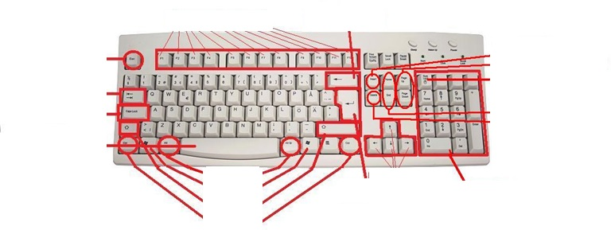
ሰደቓ መፍትሕ
መጋበሪታት F1-F12
መፍትሕ ስጉምቲ ንድሕሪት
መፍትሕ መሰኲዒ
መፍትሕ መህደሚ
መፍትሕ ንላዕሊ/ንታሕቲ መዞሪ
መፍትሕ ስድሪ
መፍትሕ መጽሓፊ መቀያየሪ ዓቢ ንእሽቶ ፊደል
መፍትሕ መዕጸው ኣሃዛት
መፍትሕ መበገስን መዕጸውን
መፍትሕ መግደፊ ሃጓፍ ኣብ መንጎ ቃል
ቅያር መፍትሕ
መፍትሕ መመልከቲ መኣዝን
ፍትሕ መደምሰሲ
መፍትሕ ዊን
መፍትሕ ኣእቱ
መፍትሕ ኣሃዛት
መፍትሕ መቐየሪ
መፍትሕ መቆጻጸሪ
ሰደቓ መፍትሕ ሓደ ካብቶም ናብ ኮምፑተር ሓበሬታ ንምስፋር ዝሕጉዝና ኣድለይቲ ጥበባትያ ኢዩ። ፊደላት፣ ምልክታት ከምኡ ውን ኣሃዛት ከነስፍር የኽእኽእለና። ሰደቓ መፍትሕ ንኮምፕዩተር ክትመርሓ(ኣብ ምእዛዝ) ውን የኽእለና ኢዩ፡፡ ሓደሓደ ቅልል ዝበሉ ኣዘዝቲ ሰደቓ መፍትሕ ብምጥቃም ንኮምፕዩተር ብዝሓሸን ዝቐልጠፈን መንገዲ ከነስርሓ ንኽእል።

Slide 7
ጉጅለታት ሰደቓ መፋትሕ
መፍትሕ ፊደላትን ኣሃዛትን።
ምልክታት መቆጻጸሪ ሰደቓ መፋትሕ (CTRL፣ Alt፣ ESC፣ Win)። እዞም ምልክታት መቆጻጸሪ መፋትሕ እዚኣቶም ንበይኖም ወይ ምስ ካልኦት ተጻሚዶም ፍጻሜታት ከሰላስሉ ይኽእሉ።
መጋበሪ ሰደቓ መፋትሕ (F1, F 2, F 3, F 4 ......... F 12) ውሱን ተግባር ንምፍጻም ይጠቕሙ። ኣብ በበይኖም ፕሮግራማት በበይኖም ተግባራት ኣለዎም። ሓድሓደ ካብቶም ኣብ መስኮት ኤክስ ፒ (Windows XP)ከመይ ከም ዝጠቕሙ ድሒርና ከነብርሆ ኢና።
ምልክታት መቐለሲ መፋትሕ (መበገሲ ቤት፣ ፍጻሜ፣ ላዕለዋይ ገጽ ፣ ታሕተዋይ ገጽ ፣ መደምሰሲ፣ መሰኲዒ) ኣብ ገጽ ዓለባ ምርኢት ብጽሑፍ ዝተዓቐበ ሰነድ ንምቕላስን ጽሑፍ ንምእራም ይጠቕሙ።
ኣሃዛዊ ሰደቓ መፍትሕ። ኣሃዛዊ ሰደቓ መፍትሕ፡ ኣሃዛት ቀልጢፍካ ንምጽሓፍ የኽእለካ፤ ምኽንያቱ ብጉጅለ መልክዕ ብሓንሳብ ተጠርኒፎም ስለዝርከቡ። ኣሃዛዊ ሰደቓ መፍትሕ ኣብ ገሊኤን ተጸወርቲ (ተንቐሳቐስቲ)ኮምፕዩተራት የሎን።

Slide 8
ነታ መቐየሪ ጸቒጥካ ንሓንቲ ፊደልሞ ጠውቕ ዓባይ (ኣብ ፊደል ላቲን) ክትኮነልካያ። (ኣብ ፊደል ግእዝ ከምዘየገልግል ኣይትዘንግዕ፦) ቀይር ኣብ ላዕለዋይ ናይቲ መፍትሕ ዘሎ ምልክት ንኣብነት ! ” % * & / ንምምራጽ ውን የገልግል። | መቐየሪ
ብርክት ዝበሉ ዓበይቲ ፊደላት ክትጥቀም ምስ ትደሊ ንመሸጎር ዓቢ ፊደል ተጠቐም። እዛ መፍትሕዚኣ ትነጥፍ ከምዘላ ኣብታ ሰደቓ መፍትሕ ትበርህ ብርሃን ትሕብረካ። | መሸጎር ዓቢ ፊደል
(ክልተ ኩናታዊ ኣመልከትቲ) ነታ ኣመልካቲቶ ንቕድሚት የሰጉማ። ኣብታ ናይ መስኮት መስመር ምትዕርራይ ይከኣል። | መሰጎሚ/ መዝለሊ
ኣብ ሞንጎ ቃላት ዝግበር ምፍንታት ቦታ (ቦታ - ብቋንቋ ኢንግሊዝ) | ሃጓፍ
(ረጒድ ንጸጋም ኣመልካቲ ) ካብታ ኣመልካቲቶ ንጸጋም ዘሎ ፊደል ይድምስስ። | መድሓሪ
ነታ ኣመልካቲቶ ናብ መጀመርያ ናይ ዝስዕብ መስመር የዘዋውራ። ኣብ መስኮት ልዝብ እንተጠዊቕካ እታ ዝተመልከተት መጠወቒ ትሰርሕ። | ኣእቱ
ነቲ ትታሒዙ ዘሎ ንጥፈት የቋርጾ። | ህደም
እዛ መፍትሕዚኣ ምስ ትጥወቕ ከምንቡር ሓያሎ ዝርዝር ሓበሬታታት ይርኤ። ልክዕ ከም የማናዊ ጥወቓ ሓደ ትእዛዝ ተቐቢሉ ይፍጽም። | ዝርዝር ሓበሬታታት
(መስኮት) መበገሲ ዝርዝር ሓበሬታታት ይኸፍት። | ዊንዶውስ
ነታ ኣመልካቲቶ ናብቲ መጀመርያ መበገሲ ገዛ ወይ ቦታ ይመልሰካ። | ቤት
ተኸፊቱ ዘሎ ፋይል፣ ወይ ውን መስኮት ወይ ውን ዝኾነ ዝተኸፍተ ነገር ምውዳእ ወይ ምዕሳው። | ፍጻሜ
ካብ ኣመልካቲቶ ንየማን ዘሎ ፊደል ይድምስስ። | ደምስስ
ኣብ ዝነበረ ጽሑፍ ወይ ሰነድ ሓድሽ ጽሑፍ ምስኳዕ። | ምስኳዕ
ነመልካቲቶ ናብ ሓደ ገጽ ንላዕሊየደይባ። | ገጽ ንላዕሊ
ነመልካቲቶ ናብ ሓደ ገጽ ንታሕቲ የውርዳ። | ገጽ ንታሕቲ
ነናብቲ ኣመልካቲቶ ጠሚታቶ ዘላ ሸነኽ ሓደ ስጉምቲ ይወስድ። | ኣመልከትቲ
ብኣሃዝ ክትጽሕፍ እንተደኣ ደሊኻ መሸጎር ኣሃዛት ጠውቕ። መብዛሕታኦም መሸጎር ሰደቓ መፋትሕ ኣሃዛት ብዝበርህ ብርሃን ኣቢሎም እቲ መፋትሕ ሰደቓ ኣሃዛት ይዓዪ ከምዘሎ ይሕብሩዮም። | መሸጎር ኣሃዛት

Slide 9
ቅልጡፍ ትእዛዝ
ኣማራጽን መሰጎሚን ንዝተኸፍቱ መስኮታት ይቐያይር። | ቅልጡፍ ትእዛዝ
ኣማራጽን ቀይርን ንቋንቋታት ይቐያይር (ነቶም ተሰሪዖም ዘለዉ) | ኣማራጺ+ሰጉም
ንኹሉ ለብጦ | መቆጻጸሪ+ ኤይ
ቅዳሕ | መቆጻጸሪ + ሲን
ቆሪጽካ ሓዝ | መቆጻጸሪ+ ኤክስ
ለጥፎ | መቆጻጸሪ+ ቪ
ይዕቅብ | መቆጻጸሪ+ ኤስ
ንናይ መጨረሻ ፍጻሜ ይጠዓሰላ | መቆጻጸሪ+ ዜት
ንፋይል ኣብ ሓድሽ ፕሮግራም ይኸፍት | መቆጻጸሪ+ ኦ

Slide 10
መፍትሕ መጋበሪ (መፈጻጸሚ)
ሓግዝ | ኤፍ 1
መቐየርሽም | ኤፍ 2
ድለ | ኤፍ 3
እዋናዊ ግበር | ኤፍ 5
ዓቅብ | ኤፍ 11
ከም… ዓቅብ | ኤፍ 12

Slide 11
ሰለስተ ፍሉያት መፋትሕ
ሕትመት ዓለባ ምርኢት
ናይታ ዓለባ ምርኢት ኩላ ስእሊ ይወስድ (ስክሪንሾት)። ኣብ ፐይንት (ቅብኣዮ) ወይ ካልእ ፕሮግራም ተቖጻጻርን ቪን ጌርካ ክትልጥፍ ትኽል።
መሸጎር መዘዋወሪ
ንመፍትሕ ኣመልካቲቶን መዳህሰሲቶን ፍጻሜታት ኣብ ሓደ ፕሮግራማ ንምቕያር ይጠቅም። ኣብቲ የማናዊ ወገን ናይ ሰደቓ መፋትሕ ዘላ ብርሃን መሸጎር መዘዋወሪ ተወሊዓን ጠፊኣን ከምዘላ ትሕብር።
እፎይታ/ዕረፍቲ
ኣብ ገሊኦም ኣረግቶት ፕሮግራማት ነቲ ተታሒዙ ዘሎ ፕሮግራም ግዜያዊ የደስክል። እዛ መፍትሕዚኣ ኣብ ዊንዶውስ ኤክስፒ ዳርጋ ኣይትጥቀምንያ።

Slide 12

ሰሌዳ
ሓደ ሰብ ንኮምፕዩተር ምስ ጀመራ ናይ ዊንዶውስ ሰሌዳ ኣብቲ ዓለባ ምርኢት ይኽፈት።
ሓንቲ ኮምፕዩተር ንመጀመርያ ግዜ ክንከፍታ ከለና ሓደ ስእሊ ወይ ምልክት ንጥፈት ጥራይዩ ኣብቲ ዓለባ ምርኢት ዝርከብ ንሱ ድማ መግሓፍ ወይ ምእከብ ወረቐት ኢዩ ። ከመይ ጌርካ ካልኦት ምልክት ንጥፈታት ኣብ ዓለባ ምርኢት ከተስፍር ከም ዝክኣል ድሕር ኢልና ከነብርህ ኢና።
ፕሮግራም ኢንተርነት ኤክስፕሎረር
ሰሌዳ
ፕሮግራም ርያል ፕለየር
ወርድ ዶኩመንት
ምልክት ንጥፈት ኮምፑተር
(መእክብ ወረቐት)
ምልክታት
ንጥፈታት
ማህደር
ፕሮግራም ፎቶሾፕ
ሰዓት
ፕሮግራም ኣዶበሪደር
መቖጻጸሪ ድምጺ
ዓውዲ ንጥፈታት
ጀምር
ቋንቋ
ፋይላት ይኸፍት

Slide 13
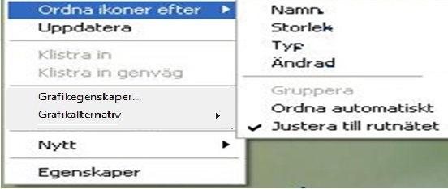
ምልክት ንጥፈታት ኣብ ሰሌዳ
    ብየማን ጠውቕ ብኣንጭዋ ኣብ ዝኾነ ክፉት ቦታ ናይ ሰሌዳ ጠውቕሞ እዚ ናይ ቅልጡፍ ሜኑ ክርኣይ እዩ.
ስራዕ: ነቶም ምልክት ንጥፈታት ብዕብየት፡ ስም፡ ዓይነት ወይ ቅያር ዝተገበረሉ ዕለት ክንሰረዖም ንኽእል.
እዋናዊ ግበር: እዚኣ ንነዊሕ ጊዜ ንኮምፑተር ድሕሪ ምጥቃምና እዩ ንመርጻ.

Slide 14
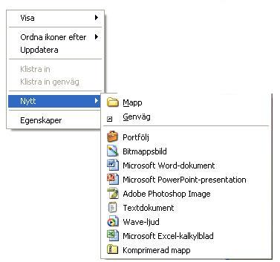
ሓድሽ ፋይል ወይ ማህደር ኣብ ሰሌዳ ምፍጣር
ኣብ ሓደ ከፋት ወይ ነጻ ቦታ ናይ ስሌዳ ብየማናይ ሸነኽ መጠወቒ ኣንጭዋ ብምጥዋቕ ሓድሽ ፋይል ወይ ማህደር መስርት።
ኣየናይ ዓይነት ፋይል ክትፈጥር ከምትደሊ ምረጽ።

Slide 15
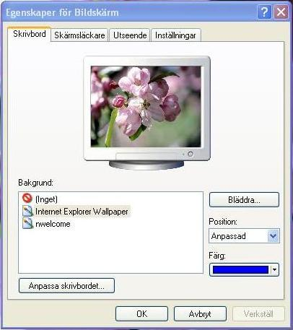
ኣብ ክፉት ወይ ነጻ ቦታ ናይ ስሌዳ ብየማናይ ክፋል ኣንጭዋ ብምጥዋቕ። ”እንታይነት ወይ ባህሪ” ምረጽ።
ኣብ ሰሌዳ ምትኽኻላት ግበር
ኣብዚ ድሕረ- ተለጣፊ ስእሊ ወይ ድማ ሕብሪ ከተስፍር ትኽእል። ኣብቲ እናዞርካ ፈትሽ እሞ ጠውቕ ኣብ ሰሌዳ እተቐምጦ ስእሊ ምረጽ። ወይ ድማ ”ሕብሪ” ሰሌዳ ምረጽ።
ሰሌዳ
እናዞርካ ፈትሽ
ንሰሌዳ ኣጠዓዕም
ሕብሪ

Slide 16
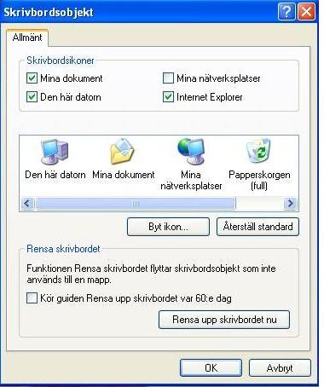
ምውህሃድ ሰሌዳ
ኣብ ምውህሃድ ሰሌዳ ምስ ጠወቕካ ሓደ ናይ ልዝብ መስኮት ይኽፈት።
ኣብ ቅድሚ እቶም ኣብ ሰሌዳ ክርኣዩልካ ትደልዮም ምልክት ንጥፈታት ዘላ ትርብዒት ጠውቕ።
ናይቶም ምልክት ንጥፈታት ከም ምርጫኻ ክትቅይሮም ትኽእል ኢኻ።
ንሰሌዳ ኣጽርዮ: ዘይትጠቐምካሉ ምልክት ንጥፈት ድሕሪ ውሱን ጊዜ ካብ ሰሌዳ ይእለ።

Slide 17
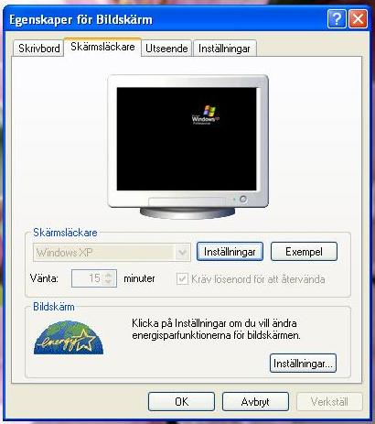
መጥፍኢ ዓለባ ምርኢት
መጥፍእ ዓለባ ምርኢት
ኣብ ትሕቲዛ መጥፍኢ ዓለባ ምርኢት ትብል ዘላ ተገንጻሊት እቲ ንመጥፍኢ ዓለባ ምርኢት ክጥቀመሉ ትደሊ ዓይነት ክትመርጽ ትክዝእል።
ከምኡ ውን ድሕሪ ክንደይ ጊዜ እቲ መጥፍእ ዓለባ ምርኢት ክጅምር ከምዘለዎ ከተቐምጦ ትኽል።
ኣብዚ ዓይነት መጥፍእ ዓለባ ምርትኢ ትመርጽ
  ኣብዚ ንመጥፍእ
  ዓለባ ምርኢት ናይ መጸበዪ ጊዜ ተቐምጠሉ

Slide 18
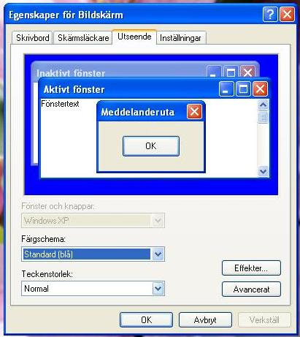
መልክዕ
ኣብታ ሳልሰይቲ ተገንጻሊት ”መልክዕ” ካብ ዝተፈላለየ ሕብሪ መስኮትን ቴማን ክትመርጽ ትኽል።
ከምኡ ውን ዕብየት ናይ ምልክት ንጥፈት ኣብ ሰሌዳ ክትመርጽ ትኽእል።
መልክዕ

Slide 19
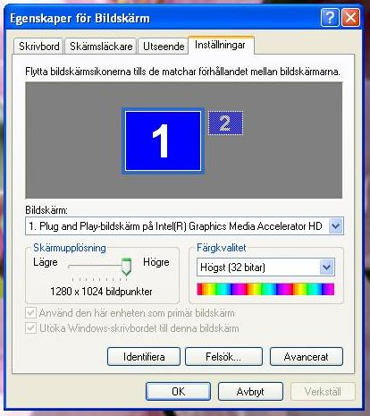
ምትኽኻላት
ምትኽኻላት
ኣብታ ራብዓይቲ ተገንጻሊት ”ምትኽኻላት” ዓይነት ሕብርን ዕብየት ዓለባ ምርኢትን ነቐምጥ።

Slide 20
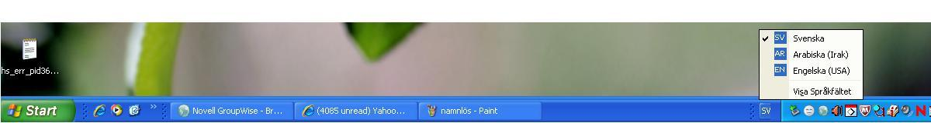
ዓውደ ንጥፈታት
ዓውደ ንጥፈታት ኣብ ታሕተዋይ ክፋል ናይ ዓለባ ምርኢት ዝርከብ ዝርዝር ኣስማት ንጥፈታት ኢዩ። መፈለምታ ወይ መበገሲ ኣብ ታሕቲ ናይ ጸጋማይ ኩርናዕ ናይ ዓውደ ንጥፈታት ይርከብ። ብሓገዝ ናይ ዓውደ ንጥፈታት ፕሮግራም ምጅማር፣ ካብ ናብ ፕሮግራማት ምቅይያርን ኣየናይ ፕሮግራም ይስርሓሉ ከምዘሎን ንምርኣይ ትኽል።
ብዝውቱር መንገዲ እቲ ዓውዲ ንጥፈታት ናይቲ ዓለባ ምርኢት ኣብ ታህተዋይ ክፋል ናይ ዓለባ ምርኢት ኣሎ። ብሓገዝ ኣንጭዋ ግን ንጸጋም፣ ንየማን፣ ወይ ድማ ኣብ ላዕለዋይ ክፋል ናይ ዓለባ ምርኢት ክጉተት ይከኣል።
ብኣንጭዋ ኣብ ጫፍ ዓውዲ ንጥፈታት ብምምልካት እቲ ስፍሓት ናይ ዓውዲ ንጥፈታት ክትቅይሮ ትኽእል ኢኻ። እታ መመልከቲት ኣንጭዋ ከም ኣንጻራዊ ኩናታት ምስ ትመስል ነቲ ስፍሓት ናይ ዓውዲ ንጥፈታት ናብ ትደልዮ ዓቐን ክትስሕቦ ትኽእል።
(ናብ ዓውዲ ንጥፈታት ብየማን ጠውቕሞ ከምዘይተዓጽወት ርኤ፣ ምኽንያቱ ብዕጽውታ ከተዘዋውራ ኣይትኽእልን ኢኻ።)
መበገሲ
ዝተኸፍቱ ፋይላትን ፕሮግራማትን
ምምራጽ ቋንቋ

Slide 21
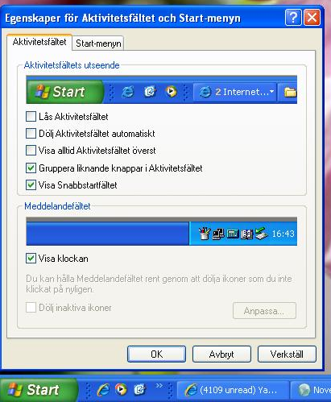
ኣብ ዓውዲ ንጥፈታት ብየማን ጠውቕ። እንታይነት ምረጽ።
ሓንቲ መስኮት ልዝብ ትርኤ:
ንዓውዲ ንጥፈታት ዕጸው፤ ሽዑ ናብ ካልእ ቦታ ኣይዘዋወርንዩ።
ንዓውዲ ንጥፈታት ሕብኣዮ፤ ሽዑ እታ ናየንጭዋ መመልከቲት ኣብ ጥቓኡ ምስ ትኸውን ጥራይ ይርኤ። ሓደ ሰብ ነታ ናየንጭዋ መመልከቲት ምሰርሓቓ ዓውዲ ንጥፈታት ኣይርኤን።
ንዓውዲ ንጥፈታት ኩሉ ጊዜ ኣብ ላዕሊ ኣርኢ፤ ሽዑ ዓውዲ ንጥፈታት ኩሉ ጊዜ ኣብ ኳድሮ ትርኤ።
ትመሳሰልቲ ተጠወቕቲ ኣብ ዓውዲ ንጥፈታት ጨፍሮም፤ ሽዑ ንኣብነት ኩሎም ዝተኸፍቱ ናይ ኣክስፕሎረር ገጻት ብሓባር ኣብ ዓውዲ ንጥፈታት ይቕመጡ/የሳፍሑ።
ዓውዲ ቅልጡፍ መጀመሪ ኣርኢ፤ ሽዑ ጽሩራውያን ምልክታት ናይ ገሊኦም ፕሮግራማት ኣብ ጸጋማዊ ወገን ናይ ዓውዲ ንጥፈታት ይርኣዩ።
ንሰዓት ኣርእያ፤ ሽዑ እታ ሰዓት ኣብ የማናይ ኩርናዕ ናይ ዓውዲ ንጥፈታት ትርኤ።
ተግብር

Slide 22
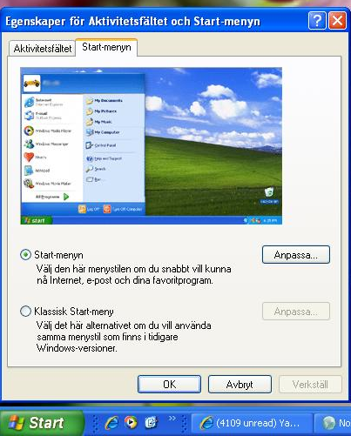
መበገሲት
መጠወቒት ምጅማር ኣብ ታሕቲ ብጸጋም ናይ ዓውዲ ንጥፈታት ትርኤ። ንዓኣ ምስ ጠወቕካያ ሓደ ፍሉይ ዝርዝር ኣስማት ናይ ዕዮ ሜላታትን ዝተፈላለዩ ፕሮግራማትን ይኽፈቱ።
ኣብ መጠወቒ ምጅማር ብምጥዋቕ ንናይ መጀመሪ ዝርዝር እንታይነት ከነስተኻኽሎ ንኽእል። ካብቲ ዝርኤ ናይ ቅልጡፍ ዝርዝር እንታይነት ምረጽ። ድሓር ትገንጻሊት ናይ መጀመሪ ዝርዝር። ንናይ መጀመሪ ዝርዝር ንምሕራይ ክልተ ኣማራጺታት ኣለዉና። መጀመሪ፡ዝርዝርን ክላሲክ (ገዲም) መጀመሪ ዝርዝርን።

Slide 23
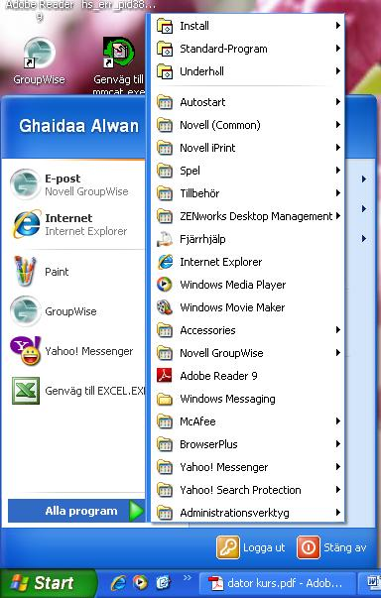
ኣብታ መጠወቕ መጀመሪ ምስ ጠወቕና እቲ ኣዝዩ ኣድላዪ መጀመሪ ዝርዝር ተባሂሉ ዝጽዋዕ ናይ ዊንዶውስ ናይ ዕዮ ኣሰራርሓ ይርኤ።
ትሕዝቶ ዝርዝር-መጀመሪ
ኩሉ ፕሮግራማት
ኣብ መጀመሪ ንጥፈት ኩሉ ፕሮግራም ምስ እንመርጽ ብምልኦም ፕሮግራማት ኣብታ ኮምፑተር ተተኺሎም ዘለዉ ይርኣዩ።
መጨረሻ ዝተጠቐምናሉ ፕሮግራማት
እቲ ናይ መጨረሻ ዝተጠቕመ ፕሮግራም ይርኤ። ሓደ ሰብ ኣብ ትሕቲ መጀመሪ-ዝርዝር ክርኣዩ ዝደልዮም ብዝሒ ፕሮግራማት ከቐምጥ/ክሰርዕ ይኽእል።
ኩሉ ፕሮግራም

Slide 24
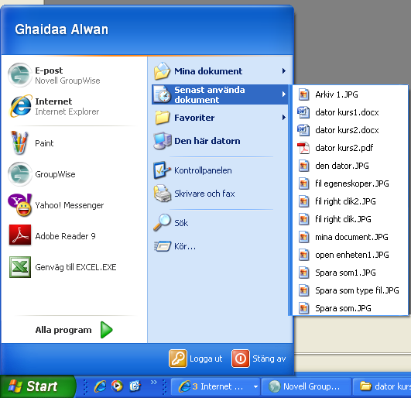
መጨረሻ ዝተጠቕመ/ዝተኸፍቱ ዶኩመንትታት:
እቶም ኣብ መወዳእታ ግዜ ዝተኸፍቱ ዶኩመንትታት ይረኣዩ። ነቲ ኣብ ዝርዝር-መጀመሪ ዝርኤ ከነወሃህዶ ንኽእል።
መጨረሻ ዝተኸፍቱ ዶኩመንትታት

Slide 25
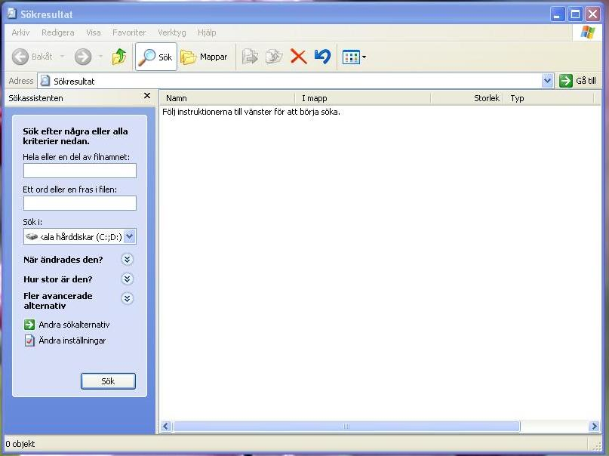
ድለ
ድለ ኣብ መጀመርያ ይርከብ። ንሓደ ፋይል ኣብ ኮምፑተር ክንደልዮ ይሕግዘና፤ ንኣብነት ፋይል ጽሑፍ፣ ፋይል ስእሊ፣ ፋይል ድምጺ። ኣብ መጀመሪ፡ሜኑ ኣብ ትርከብ ድለ ትብል ትእዛዝ ምስ ጠወቕካ ሓንቲ መስኮተ-ልዝብ መታን ነቲ ምድላይ ከተቃልሎ ምስ ፊልተራ ትኽፈት።
ስም ወይ ክፋል ስም ናይታ ስም ፋይል።
ኣብታ ፋይል ዝርከብ ምሉእ ሓሳብ ወይ ሓረግ።
እታ ፋይል ዝተዓቐበትሉ ክፋል ኮምፕዩተር ወይ ጽኑዕ ዲስኮ።
ፋይል ዝተፈጥረሉ ወይ ዝተጠቕመሉ ዕለት።
ተወሰኽቲ ምዕቡላት ኣማራጺታት፤ ንኣብነት ዓይነት ፋይል ወይ ዕብየት ፋይል።
ስም ፋይል
ምሉእ ሓሳብ ወይ ሓረግ
ርእሲ/ቀላሲ ጽኑዕ ዲስኮ
ዕለት
ምዕቡላት ኣማራጺታት
ድለ

Slide 26
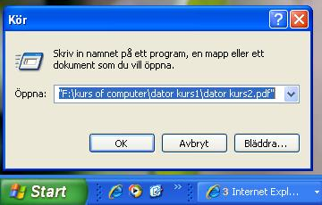
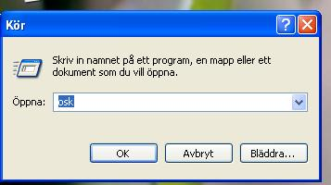
ዘውር
ትእዛዝ ዘውር ፕሮግራም፣ ፋይል፣ ማህደር፣ ወይ ቦታ ዓለባ ሳርየት ምኽፋት ምስ ትደሊ ዝኽእለካ ሓደ ቅልጡፍ ሜላ እዩ። (ኣብ ኢንተርነት ኣቲኻሉ ኣብ ዘሎኻ እዋን!)
ኣብቲ ዓውዲ ክፈት ሽም ፕሮግራም ሓደ ማህደር፣ ሓደ ፋይል፣ ወይ ቦታ ዓለባ ሳርየት ትጽሕፍ። ንኣብነት ነታ ካልኩለይተር (ጸብጻቢት)calc (ካልክ) ብምጽሓፍ ክፈታ።
ነታ ናይ ኳድሮ ሰደቓ መፋትሕ ተርእያሞ ኣብቲ ዓውዲ ክፈት osk (ኦስክ) ብምጽሓፍ ብኣንጭዋ ብቐጥታ ምጽሓፍ ትኽእል። ብካልእ ቋንቋ ንምጽሓፍ የኽእለካ፤ ብፍላይ ናይ ሽወደን ወይ እንግሊዝ ሰደቓ መፍትሕ ከምምጥቃም ብላቲናዊ ዘይኮነ ፊደላት ክትጽሕፍ ምስ ትደሊ።
ሽም ፕሮግራም፣ ማህደር፣ ወይ ዶኩመንት ጽሓፍ
ክፈት

Slide 27
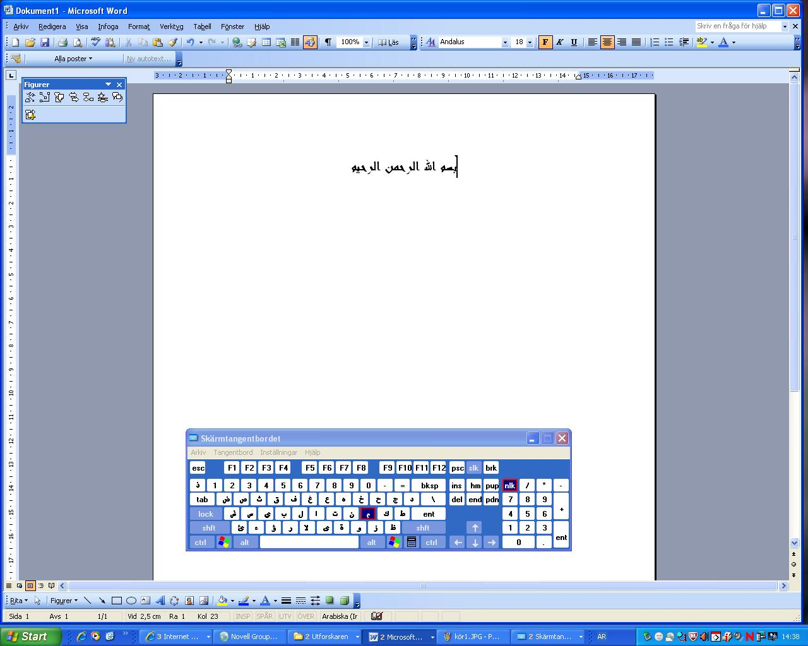
ንኦኬ ምስ ጠወቕካ እታ ሰደቓ መፋትሕ ኣብ ዓለባ ምርኢት ትርኤ። ነታ ሰደቓ መፋትሕ ኣብቲ ዓውዲ ንጥፈታት ቋንቋ ብምቕያር ነታ ሰደቓ መፋትሕ ክትቅይራ ትኽእል። ብኣንጭዋ ኣብቲ ዓለባ ምርኢት ዘላ ሰደቓ መፋትሕ ብምጥዋቕ ብቐጥታ ናብቲ ዓለባ ምርኢት ክትጽሕፍ ትኽእል።
ሰደቓ መፋትሕ

Slide 28
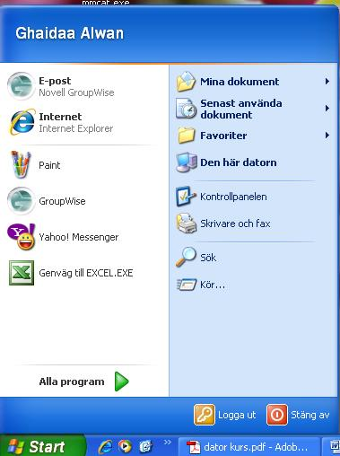
ውጻእ፣ምዕጻው
ነታ ኮምፕዩተር ብዙሓት ዝጥቐሙላ እንተደኣ ኮይኖም እቲ ኣትዩ ዘሎ ብምውጻእ ንኻልኦት ንኸኣትዉ ኮፕዩተር ብዘይምጥፋእ ይከኣል ኢዩ፡፡
ዕጾ
ውጻእ

Slide 29
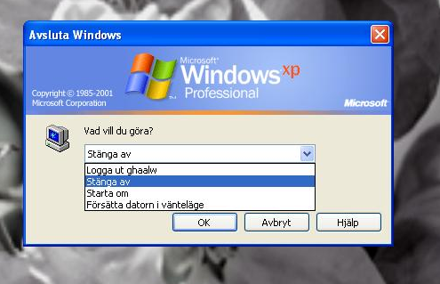
ንምዕጸዊ ምስ ጠወቕና እዞም ዝስዕቡ ኣማራጺታት ይመጹና፤
  ዕጾ: ኮምፑተር ብዘተኣማምን መንገዲ ትዕጾ።
  እንደገና ጀምር: እታ ኮምፑተር ከምብሓድሽ ኣጥፊእካ ንምጅማር ይሕግዝ።
  ህዋ ትጽቢት: ንሓጺር ጊዜ ብኮምፑተር ምስራሕ ጠጠው ምስተብል። ሽዑ እታ ኮምፑተር ኣብ ምጥብባቕ (ተዳሎ) ህዋ ትጸንሕ። እንደገና በታ ኮምፑተር ክትሰርሕ ምስትደሊ ነታ መጠወቒ ሓይሊ ትጥውቕ።

Slide 30
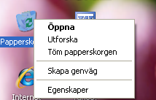

መኣከብ ጉሓፍ
እታ ኩሉ ጊዜ ኣብ ሰሌዳ ዘላ ማህደርያ። ኣብኣ ነቶም ዝተደምሰሱ ፋይላት ክሳዕእቲ ተጠቃማይ ንሓዋሩ ክድምስሶም ዝደሊ ምስጢር ኣሰራርሓ ዊንዶውስ ይኽዝኖም።
ነቲ ብጌጋ ናብ መኣከብ ጉሃፍ ዝዓለበ እንደገና ክውጻእ ይከኣልዩ: መኣከብ ጉሓፍ ክፈት (ናብ ሰደቓ መፋትሕ ብድርብ ብምጥዋቕ) እቲ መኣከብ ጉሓፍ ምስ ከፈትካዮ ኩሎም እቶም ናብኡ ዝተወስዱ ፋይላት ይርኣዩ።
ምእንቲ ኣብቲ ጽኑዕ ዲስኮ ዝያዳ ቦታ ክህሉ ነቶም ናብኡ ዝተወስዱ ፋይላት ብምሉኦም ንሓዋሩ ብምእላይ ነቲ ቅርጫት ወረቐት ጥርሑ ምግባር ይከኣል። ትእዛዝ ምረጽ ንዝብል ትእዛዝ ብየማን ብምጥዋቕ መኣከብ ጉሃፍ ባዶ ግበር ዝብል ብምምራጽ ነታ መኣከብ ጉሓፍ ንሓዋሩ ጥርሓ ምግባር ይከኣል።
መኣከብ ጉሓፍ
ንመኣከብ ጉሓፍ ባዶ
ግበር

Slide 31
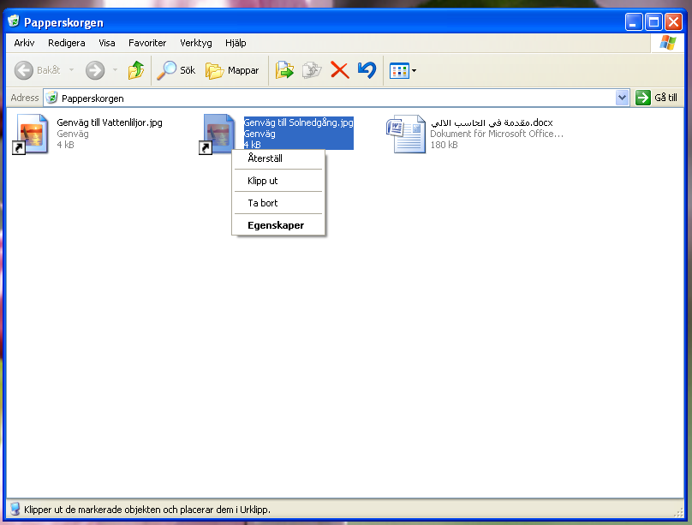
መኣከብ ጉሓፍ ምስ ተኸፍተ ነየኖት ፋይላት ክመልሶም ይደሊ ነየኖትከ ”ንሓዋሩ ክኣልዮም” ይደሊ ክመርጽ ይከኣልዩ፤ ብየማን ብምጥዋቕን ክብቶም ዝስዕቡ ኣማራጺታት ብምሕራይን።
ምለስ (ናብ ዝነበሮ): ነቶም ብጌጋ ዝኣለኻዮም እንደገና ናብቲ ምንጫዊ ቦቶኦም ምለሶም።
ቁረጽ: ካብ መኣከብ ጉሓፍ ቆሪጽካ ናብ ዝደለኻዮ ቦታ ለጥፎም።
እለዮ: ነታ ፋይል ንሓዋሩ ካብ መኣከብ ጉሓፍ ደምስሳ። ድሓር ነታ ፋይል ከነምጽኣ ኣይንኽእልን።
እንታይነት: ናይ ፋይል እንታይነት ርኤ፤ ከም ዕብየት፣ቦታ፣ (ቅድሚ እታ ፋይል ናብ መኣከብ ጉሓፍ ምስንዳዋ)።

Slide 32
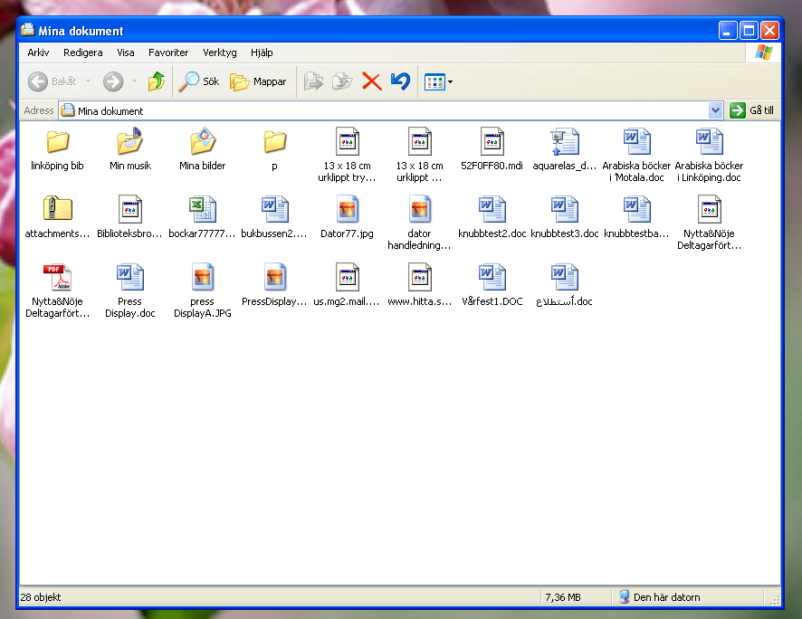
መስኮት
ሓደ ሰብ ሓደ ፕሮግራም ምስ ዝኽፍት፣ ናይ ሓደ ፋይል ወይ ማህደር ትሕዝቶ ኣብ ሓደ መስኮት ትባሂሉ ዝጽዋዕ ትርብዒት ይርኤ። ኩሎም መሳኹቲ እዞም ዝስዕቡ ክፋላት ኣለዎም፤
ዓውደ ሽም: እቲ ላዕለዋይ ሰማያዊ ዓውዲ ኣብ ጸጋማዊ ኩርንዑ ናይ መስኮት ሽም የርኢ። ኣብቲ የማናይ ክርናዕ ሰለስተ ተጠወቕቲ ኣለዉ፤
ኣድቅቆ፣ እቲ መስኮት ካብ ሰሌዳ ይእለሞ ከም ተጠዋቒ ጥራይ ኣብ ዓውዲ ንጥፈታት ይርኤ።nnay med
ኣፍርዮ፣: እቲ መስኮት ንኳድሮ ብምሉኡ ይሽፍኖ። ምለሶ፣ ንናይ መስኮት ዕብየት ነቶም ናይ መስኮት ጫፍ መስመራት ንደገ ወይ ንውሽጢ ብምስሓብ ቀይሮ።
ዕጸዎ፣ እቲ መስኮት ካብ ሰሌዳን ዓውዲ ንጥፈታትን ይእለ።
ዓውዲ ዝርዝር ሓበሬታ
: መታን ኣብ ሓደ ፕሮግራም ምርጫታትካ ክትገብር ክትጥውቖም ትኽእል ነገራት ዝሓዘዩ።
ናይ ስራሕ ስፍሓተ - ቦታ: ትሕዝቶ ዝርኣየሉ ጻዕዳ ቦታ ናይ መስኮትዩ።
ዓውዲ መሰራሒታት: ነቲ ኣብ መስኮት ዘሎ ትሕዝቶ ንኽንሰርሓሉ ዝሕግዙና መሰርሒታት።
ዓውዲ ሓቤሬታትt: ብዛዕባ ተኸፊቱ ዘሎ መስኮት ሓቤሬታ ዝሓዘ ኣብ ታሕተዋይ ክፋል ናይቲ መስኮት ዘሎ ሊስታ።
ኣድቅ፣ቆ ኣፍርዮ፣ ዕጸዎ

Slide 33
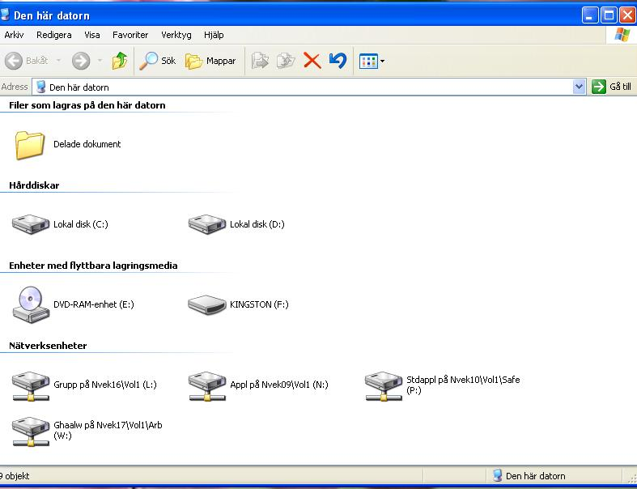
እዛ ኮምፕዩተርዚኣ
ኣብ ጽኑዕ ዲስኮኻ ዘሎ ትሕዝቶን ውሻጠ ሲዲ፡ሮም፣ ዲስኮ ከምኡ ውን ውሻጠ ስኪዔት ስራሕ የርኢ።
ነዛ ኮምፑተርዚኣ ክትከፍት ነታ ናይ መጠወቕ መጀመሪ ጠውቕ። ሽዑ ናይ መጀመሪ ዝርዝር ሓበሬታ ይኽፈት። ደሓር ነዛ ኮምፑተርዚኣ ጠውቕ።
ጽኑዕ ዲስኮ ዝበዝሕ ጊዜ ኣብ ክልተ ይምቀል፤ (ሲ፡) ን (ዲ።) ን።
ውሻጠ ሲዲ/ዲቪዲ ኣብዚ ብፊደል (ኢ፡) ይምልከቱ።
ብኡኤስቤ ዝገጥሙ ተንቀሳቐስቲ ዲስኮታት ኣብዚ ከም ዝኽሪ-ኡኤስቤ (ኤፍ፡) ይርኣዩ።
ውሻጠ ስኪዔት ስራሕ

Slide 34
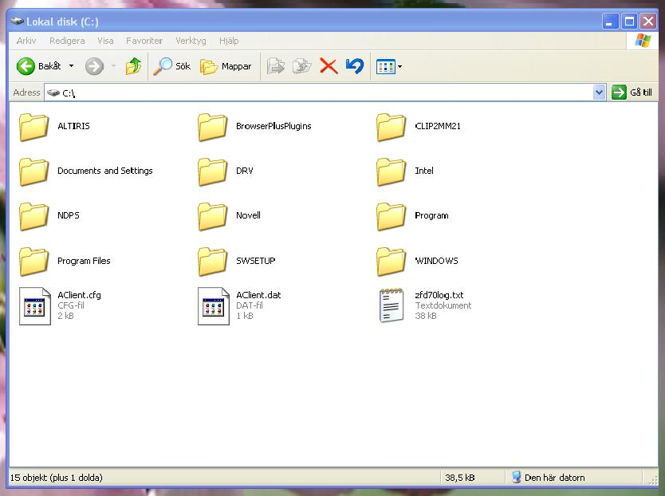
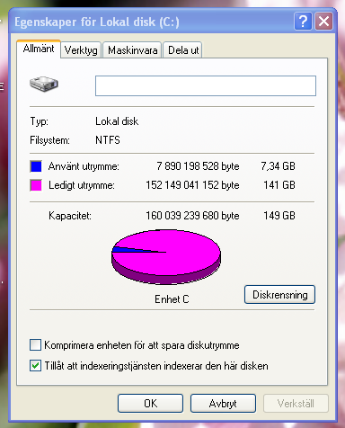
እንታይነት ዲስኮ ክፈት
ኣብ መስኮት ኮምፑተር ኣብ ዘላ ናይ ዲስኮ ጽሩራዊት ምልክት ብድርብ ብምጥዋቕ ነታ ዲስኮ ክፈት።
ኣብታ ዲስኮ ብየማን ብምጥዋቕን እንታይነት ብምምራጽን ናይ ዲስኮ እንታይነት ኣርኢ።
ሽዑ ሃንቲ ትርቢዒት ሓቤሬታ ብዛዕባ ነጻ ዘሎ ቦታ፣ ዝተጠቕመ ቦታን ዓቕምን ሒዛ ትኽፈት።

Slide 35
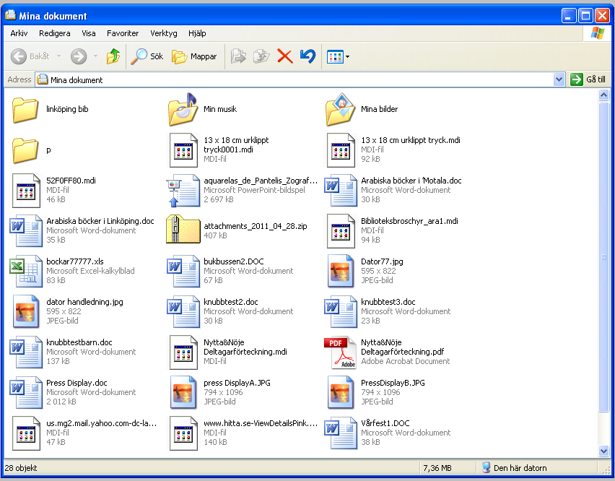

ዶኩመንታተይ
ዶኩመንታተይ
ዶኩመንታተይ ዶኩመንት፣ ናይ ስእሊ ፋይላት፣ ናይ ድምጺ ፋይላትን ካልኦት ፋይላትን ክትዕቅበሉ ትኽእል ግላዊ ማህደርዩ። እታ ኮምፑተር ካብ ሓደ ዝያዳ ብዝኾኑ ሰባት ትጥቀም ምስ ትኸውን ንነፍሲወከፍ ተጠቃሚ ብዶኩመንታተይ ዝብል ተመልኪታ ትፍጠረሉ።
ዶኩመንታተይ ዝበዝሕ ጊዜ ኣብ ሲ\ዶኩመንቲታትን\ኣቀማምጣን\ሽም ተጠቃማይ\ዶኩመንታተይ ይቕመጥ።

Slide 36
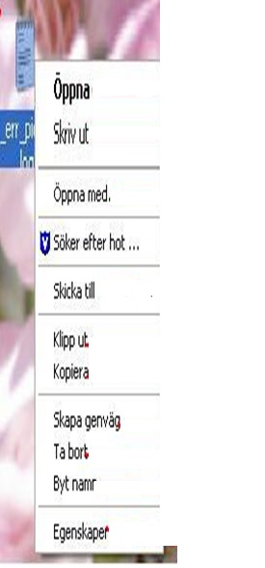
ኣጠቓቕማ ፋይልን ማህደርን
ኣገባብ ኣጠቓቕማ ፋይልን ማህደርን ኣድላዪዩ።
ካፈት ሃደ ፋይል (ሰለስተ ዝተፈላለዩ መንገድታት)፤
ብድርብ ጠውቕ ወይ
ነቲ ፋይል ለብጦሞ ንመፍትሕ ኣእቱ ጠውቕ ወይ
ብየማን ጠውቕሞ ንክፈት ማረጽ።
ሽም ቀይር:
ብየማን ናብቲ ክትቅይሮ ትደሊ ፋይል ጠውቕ። ንሽም ቀይር ምረጽ። ነቲ ሓድሽ ሽም ጽሓፍ። ንመፍትሕ ኣእቱ ጠውቕ።
ደምስስ:
ብየማንሞ ናብቲ ፋይል ጠውቕ ንእለዮ ምረጽ። ነቲ ምእላይ ኣረጋግጾ። ሽዑ እቲ ፋይል ኣብ ቅርጫት ወረቐት ይቕመጥ።
ቅዳሕ:
ብየማንሞ ናብቲ ፋይል ጠውቕ ንቅዳሕ ምረጽ። ንሓደ ቅዳሕ ናይቲ ፋይል ናብ ካልእ ቦታ ክትልጥፎ ኣብ ሓደ ክፉት ቦታ ብየማን ብምጥዋቕን ለጥፍ ብምምራጽን ትኽ እል። እቲ ኦሪጅናል ፋይል ኣብ ቦቱኡ ኣሎ።
ቁረጽ:
ብየማን ነቲ ፋይል ጠውቕ። ንቁረጽ ምረጽ።ፋይል ናብ ካልእ ቦታ ክትልጥፎ ኣብ ሓደ ክፉት ቦታ ብየማን ብምጥዋቕን ለጥፍ ብምምራጽን ትኽ እል። ሓደ ሰብ ቁረጽሞ ለጥፍ ምስ ዝመርጽ ነቲ ኦሪጂናል ፋይል ናብቲ ሓድሽ ቦታ የዘዋውሮ፨ይቕይሮ።
ካፈት
ቁረጽ
ቅዳሕ
እለ
ሽም ቀይር

Slide 37
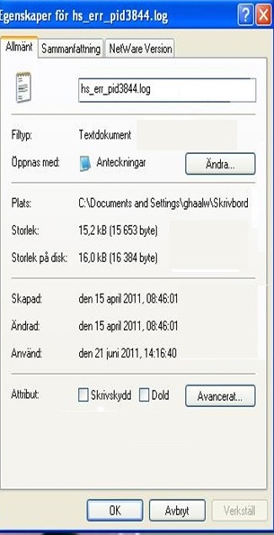
እንታይነት ፋይል
ናብቲ ፋይል ብየማን ጠውቕሞ እንታይነት ምረጽ። ሽዑ ሓንቲ ትርብዒት ምስቲ ኣዝዩ ኣድላዪ ሓቤሬታ ይርኤ፤ ሽም ፋይል፣ ዕብየት፣ ምኣስ ከምዝተፈጥረ፣ ናይ መጨረሻ ለውጢ መኣስ ከምዝተግበረሉን ነመጨረሻ ጊዜ መኣስ ከምዝተጠቕመን።
ሕዙእ ጽሑፍ:
ንሕዙእ ጽሑፍ እንድሕር መሪጽና ነቲ ፋይል ምቕያር ኣይካኣልን።
ሕቡእ:
ንሕቡእ ድሕሪ ምምራጽና እቲ ተጠቃሚ ክርእዮ ኣይክእልን።
ሓፈሻዊ
ዕብየት ጥቑም
ዕብየት ዲስኮ
ሕዙእ ጽሑፍ
ሕቡእ

Slide 38
ኣብ ፍሉይ መስኮት ሓድሽ ማህደር ወይ ፋይል ፍጠር
ነታ ሓድሽ ፋይል ወይ ማህደር ክትፈጥረላ ትደሊ ክፈት። ኣብ ሓደ ክፉት ቦታ ኣብታ መስኮት ብየማን ጠውቕ ድሕሪኡ ንሓድሽ ካብ ናይ ቅልጡፍ ሜኑ ምረጽሞ ሽዑ ማህደር ወይ ዓይነት ፋይል ካብታ ቀጽሊት ናይ ቅልጡፍ ሜኑ ምረጽ።
ነቲ ሓድሽ ማህደር ሽም ወስነሉ። እቲ ሽም ፍሉይ ማልክት ከም |? /^ * > ክሕዝ የብሉን። ናብ መፍትሕ ኣእቱ ብምጥዋቕ ነታ ሽም ዓቅባ።
ማህደር

Slide 39
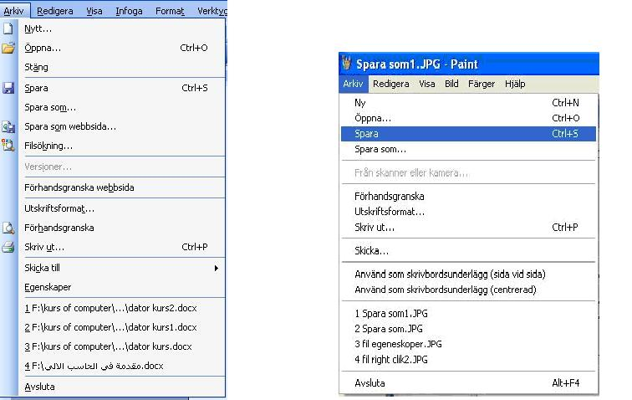
ዓቅብን ከም…ዓቅብን
ንመጀመርያ ጊዜ ንትዕቅቦ ፋይል ዓቅብን ከም…ዓቅብ ካብ ሜኑ ኣርኪቭ ተጠቐም። ኣብኡ ሽም ፋይልን ክትዕቅቦ ትደልየሉ ቦታን ትመርጽ።
ኣብ ዝቕጽል መታን ነቲ ዶኩመንትኻ ኣብቲ ዘለዎ ቦታን በቲ ዘለዎ ሽምን መታን ክትዕቅቦ ክብ ኣርኪቭ ሜኑ ንዓቅብ ተጠቐም። ካልእ ኣማራጺ ኣብቲ ናይ ሜኑ መስመር ዘሎ ስእሊ ዲስኮ ምጥዋቕዩ።
ሽሙ ወይ ዝዕቀበሉ ቦታ ክትቅይር ምስ ትደሊ ካብ ሜኑ ኣርኪቭ ንከም…ዓቅብ ተጠቐም። ኣብኡ ሓድሽ ሽም ወይ መዕቆብ ቦታ ክትመርጽ ትኽእል።
ኣርኪቭ
ኣርኪቭ

Slide 40
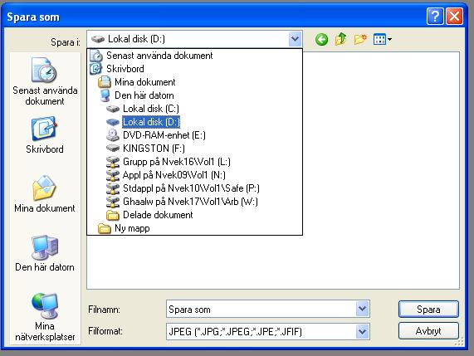
ካብ ሜኑ ኣርኪቭ ንከም…ዓቅብ ምስ መረጽካ ሓደ መስኮተ፡ልዝብ ይኽፈት። ነቲ ፋይል ሽም ሃቦ። ነቲ ፋይል ኣበይ ክትዕቅቦ ከምትደሊ ሓብር። ንዓቅብ ጠውቕ።
ኣብዚ ነቲ ፋይል ኣበይ ክትዕቅቦ ከምትደሊ ትመርጽ
ኣብ መጨረሻ ን ”ዓቅብ” ትጥውቕ
ነቲ ፋይል ዝመረጽካዮ ሽም ጽሓፍ
ኣብዚ ዓይነት ፋይል ንመርጽ

Slide 41
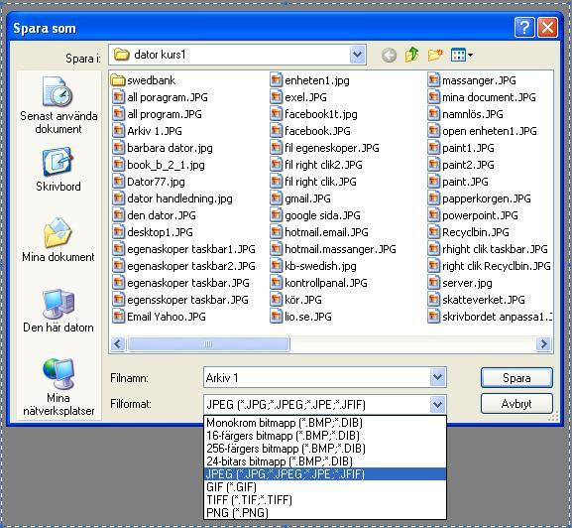
ፋይል ትዕቅበሉ ቦታ
ንፕሮግራም ለቕልቕ (ፐይንት) ዝኸውን ዘሎ ፎርማ ፋይል
ብትእዛዝ ከም…ዓቅብ ናይ ፋይል ፎርማ ምምራጽ ይከኣል። ገልኦም ፕሮግራማት ቡዙሕ ኣማራጺታት ንፎርማ ፋይል ኣለዎም፤ ንኣብነት ፕሮግራመ-ለቕልቕ (ስእሊ ርኤ)።
ሓደ ሽም ፋይል ክልተ ክፋላት ኣልዎ፤ ንኣብነት ኣርኪቭ 1. ጀይፒጂ
  እታ ናይ መጀመርያ ክፋል፤ ኣርኪቭ ፩ ነቲ ስእሊ ዝመረጽናሉ ሽምዩ።
  እታ ካልኣይቲ፤ጀይፒጂ ካብቶም ኣብዚ ንዓየሉ ዘሎና ፕሮግራመ-ስእሊ ዝርከቡ ዝመረጽናዮ ፎርማ ፋይልዩ።
ገሊኡ ፋይል በቲ ነቲ ፎርማ ፍይል ዝሰማምዖ ፕሮግራም ጥራዩ ክኽፈት ዝኽእል፤ ንኣብነት ናይ ድምጺ ፋይል ብዊንዶውስ መድያ ፕለየር፣ ሪልፕለየር ወይ ካልእ ንናይ ድምጺ ፋይላት ዝሰማማዕ ፕሮግራም። ግን ንናይ ጽሑፍ ፋይል ብመድያ ፕለየር ክንከፍቶ ኣይንኽእልን።

Slide 42
ጣውላ/ሰደቓ መቆጻጸሪ/ኮንትሮሎ
ኣብ መስኮት ናይ ሰደቓ መቆጻጸሪ ግላዊ ምትኽኻላት ንምግባር ዝጠቕሙኻ ስእሊ ምልክት ንጥፈታት ኣለዉ። ኣብ ሞንጎ እቶም ክትገብሮም ትኽእል፤ ጽኑዕ ኣቕሓን ኣቕሓ ፕሮግራምን ክትውስኽን ክትኣልን፣ ምትኽኻል ሓታሚት፣ ማኡደር ምቕያርን መልክዕ መስኮት ምቕያርን ይርከብዎም።
ንሰደቓ መቆጻጸሪ ንምኽፋት ዝተፈላለየ ኣገባብ ኣሎ፤
ሰደቓ መቆጻጸሪ ብቀጥታ ካብ ሜኑ መጀመሪ ክርከብ ይከኣል።

Slide 43
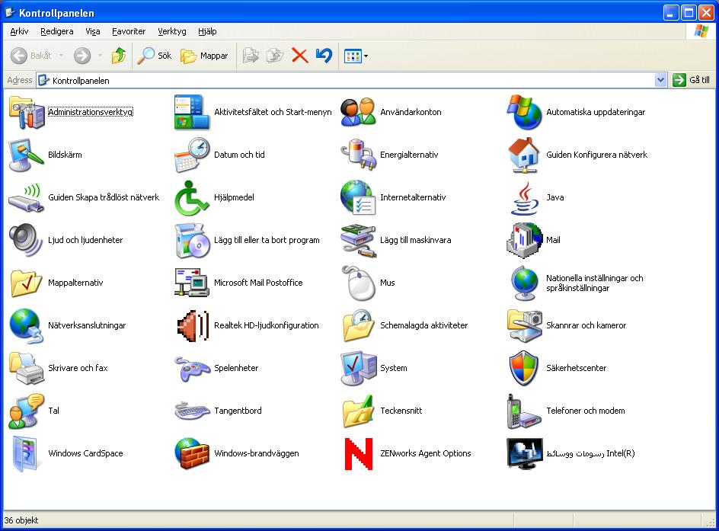
ሕሳብ ጠቃሚ
ዕለትን ጊዜን
ፕሮግራም ወስኽ ወይ እለ
ሃገራዊን ቋንቋዊን ምትኽኻላት
ሓታሚትን ፋክስን
ብሰደቓ መቆጻጸሪ ቡዙሕ ክንገብር ንኽእሊና፣
ግን ብኣዝዩ ኣድላዪ ጥራይ ንግታእ።

Slide 44
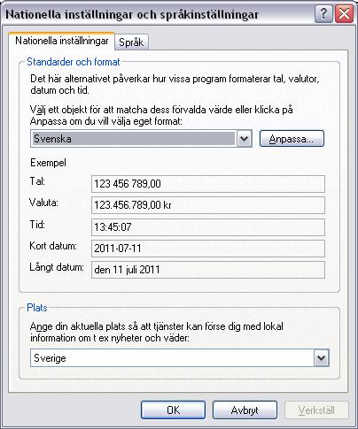

ናይ ቋንቋ ምትኽኻላትን ኣገባብ ኣጸሓሕፋ ዕለትን ኣሃዝን ኣብ ኮምፕዩተር
ሰደቓ መቆጻጸሪ ክፈት.
ምምራጽ ሃገራዊ ምትኽኻልን ቋንቋን ብየማናይ ክፋል ኣንጭዋ ድርብ ቅጽበታዊ ጥወቓ ይካየድ.
ሓደ ናይ ምርጫ ሰንጠረጅ ንኣሃዝ ፣ ባጤራ ፣ ከምኡ ውን ዕለት ብኸመይ ክጸሓፍ ከምዘለዎ እትመርጸሉ ሰደቓ ኢዩ፡፡
ንምውሳኽ ወይ ምድምሳስ ቋንቋ ኣብቲ መፍለጢ ቋንቋ ብምምልካት ተካይዶ፡፡
ሃገራዊ ምትኽኻላት
ቋንቋ

Slide 45
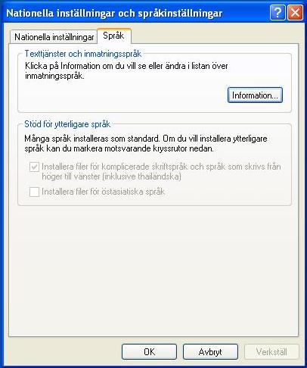
ኣብ ቅድሚ ካብ ጸጋም ንየማን ዝጽሓፍ ቋንቋ ኣተኻኽል ዘላ ትርብዒት ጠውቕ መታን እቲ ትደልዮ መገባበሪ ክህልወካ። (እቲ ዘለካ ዓይነት ዊንዶውስ ነቲ ቋንቋ ዘይድግፍ እንድሕር ኮይኑ እዚ ፍጻሜዚ ኣይከኣልንዩ።
ኣብ ቅድሚ ንፋይላት ብቋንቋ ምብራቓዊ ኣስያ ኣተኻኽል ንዘላ ትርብዒት ጠውቕ፣ ክትጥቀመሎም ምስ ትደሊ።
ኣብታ ሓቤሬታ ዘላ (ስእሊ ርኤ)ትርብዒት ጠውቕሞ ሓንቲ መስኮተ።ልዝብ ክትክፈትያ።
ሓበሬታ
ካብ ጸጋም ንየማን ዝጽሓፍ ቋንቋ ኣተኻኽል
ንፋይላት ብቋንቋ ምብራቓዊ ኣስያ ኣተኻኽል

Slide 46
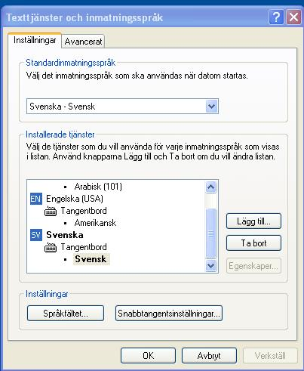
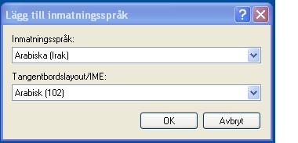
ንወስኽ ጠውቕ መታን ሓድሽ ቋንቋ ክትውስኽ ወይ ነቲ ድሮ ተተኻኺሉ ዘሎ ቋንቋ ብምድምሳስ ክትኣሊ።
ንኣብነት ንቋንቋ ዓረብ ጠውቕ (ስእሊ ርኤ)። ድሓር ነቶም ለውጢታት ክትዕቅብ ንኦኬ (ሕራይ) ጠውቕ።
ኣብታ ናይ መጀመርያ መስኮተ-ልዝብ ንኦኬ ጠውቕ መታን ቋንቋ ክትመርጽ።.
መታን ምሉእ ናይ ቋንቋ ምትኽኻል ክህልወካ ነታ ኮምፑተር እንደገና ከተጀምራ ከድልየካዩ።
ወስኽ
እለ
ኦኬ
ዓረብ (ኢራቕ)
ዓረብ
ኦኬ

Slide 47
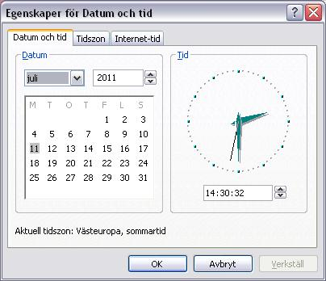

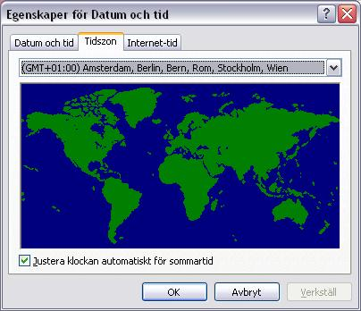
ብጣውላ ኮንትሮሎ ኣቢልካ ሰዓትን ዕለትን ምትኽኻልን ዝነ-ሰዓት ምምራጽን ይከኣል። ግን ኣብ ዕለት ኮነ ኣብ ሰዓት ጌጋ ምስ ዝርከብ ምቕያር ይከኣል።
2. ዕለትን ሰዓትን
ጣውላ መቆጻጸሪሞ ምረጽን ናብ ዕለትን ሰዓትን ጠውቕ።
ወርሒ
ዓመት
ሓደ መስኮተ-ልዝብ ይኽፈትሞ ኣብኡ ግዜን ዕለትን ክትውስን ትኽእል ከምኡ ውን ብጌጋ ዝተስትኻኸለ እንተተረኽበ ክትእርም ትኽእል።
ዕለት
ሰዓት
ዞባዊ-ሰዓት
ኦኬ
ናይ ዘሎኻዮ ቦታ ዞባዊ-ሰዓት ክትመርጽን እታ ኮኮምፑተር ትኽክል ናይ ሓጋይ (ሶማር) ከምተርኢ ክትቆጻጸር ትኽኽእል።
ኦኬ

Slide 48

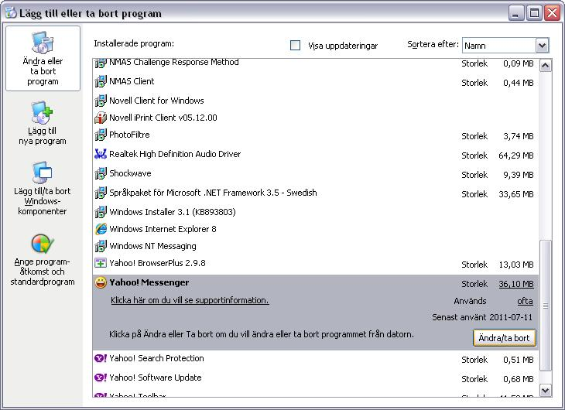
3. ፕሮግራም ወስኽ ወይ እለ
ንፕሮግራም ወስኽ ወይ እለ ምስ ትጥውቕ ሓደ ሊስታ ናይቶም ኣብ ኮምፑተርካ ተተኻኺሎም ኡሎም ፕሮግራማት ይኽፈት። ሓደ ፕሮግራም ክብቲ ሊስታ መሪጽካ ክትኣልዮ ትኽእል።
ናይ ዊንዶውስ እካል ክትውስኽ ወይ ካብቶም ኣካላት ዊንዶውስ ክትኣሊ ትኽእልኻ ግን ናይ ኣመሓዳሪ መሰላት ክህልወካ ኣለዎ።
ናይ ኣመሓዳሪ መሰላት እንተዘይብልካ ግን ካብቶም ኣካላት ስርዓተ-ስርሒት ክትቅይር ኮነ ክትኣሊ ኣይትኽእልን።
ናይ ዊንዶውስ እካል ወስኽ/እለ
ቀይር/እለ

Slide 49

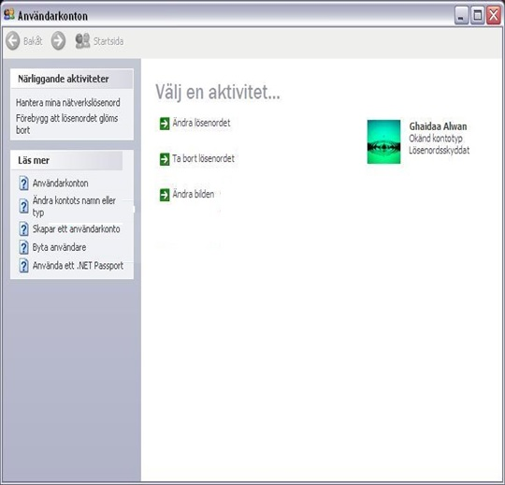
4. ሕሳብ ተጠቃሚ
ኣብ ጣውላ ኮንትሮሎ ዘሎ ኣድላዪ ምትኽኻል ሓድሽ ተጠቃሚ ናይ ምውሳኽን ነቶም ዘለው ትጠቀምቲ ምምሕያሻት ናይ ምግባር ዘሎካ ተኽእሎ ኢዩ።
ብተፈላለየ ናይ ተጠቃሚ ሕሳብ ኣቢሉ ሰብ ኣብ ናይ ግሊ ፋይላት ምስራሕ ኮነ ናይ ግሊ መለኮቲ ቃል ክጥቀም ይኽእል። እዚ መገባበሪ ዘድልየና ካብ ሓደ ንላዕሊ ትጠቀማቲ ኮምፑተር ምስ ዝህልዉናዩ።
ኣስተብህል! ነዚ ክትሰራርዕ ንኮምዩተር ክትናብያ መሰል ዘሎካ ምዃን ይጠልብ (መሰላት ኣመሓዳሪ)።
ቃል መቖለፊ ቅይር
ሓድሽ ሕሳብ ተጠቃሚ ይፈጥር
ቃል መቖለፊ እለ
ስእሊ ቀይር

Slide 50
5. ሓታሚትን ፋክስን
ሓታሚት ካብ ሜኑ-መጀመሪ ክትክፈት ትኽእል። ምስታ ዝስዕብ ናይ መተኻኸሊ ሲዲ፡ኤን ጌርካ ውን ሓዳሽ ሓታሚት ምውሳኽ ይከኣል።
ሓደ ዶኩመንት ንምሕታም ካብ ሜኑ-ኣርኪቭ ሕተም ምምራጽዩ። ኣብ መስኮት ናይ ጣውላ ኮንትሮሎ ብዘላ ”ሓታሚት” ንዕዮ ሕትመትካ ክትከታተሎ፣ ከተቋርጾ ወይ ክትቆጻጸሮ ትኽእል።

Slide 51
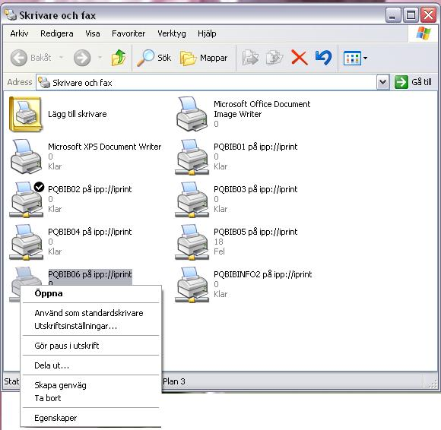
ኣብቲ መስኮት ናይ ሓታሚትን ፋክስን ካብ ዘለዋ ንሓንቲ ሓታሚት ብየማን ምስትጥውቕ እዞም ዝስዕቡ ክትገብር ትኽእል፤
ከም ወግዓዊት ሓታሚት ተጠቐመላ፣
ክትሓትም ምስ ትደሊ እታ ኮምፑተር ብቐጥታ ክትጥቀመላ ትደልያ ክትመርጽ ትኽእል ኢኻ።
ምትኽኻል ሕትመት፤
ኣብዚ ንኣብነት ኣብታ ዓይነት ሓታሚት ዝተመርኮሰ ወረቕት፣ ሕብሪ ክትመርጽ ትኽእል።
ኣብ ሕትመት ዕረፍቲ ምግባር፤
ኣብዚ ንሓደ ሕትመት ጊዜዊ ጠጠውታ ክትህቦ ትኽእል።
እለ፤
ሓድሓደ ጊዜ ኣብ ምትኽኻል ሓታሚት ጌጋ ክህሉ ይኽእል። ሽዑ ”እለ” ምረጽሞ ንሓታሚት እንደገና ኣተኻኽላ።
ከም ወግዓዊት ሓታሚት ተጠቐመላ
ምትኽኻል ሕትመት
ንሕትመት ዕረፍቲ ሃብ
እለ

Slide 52
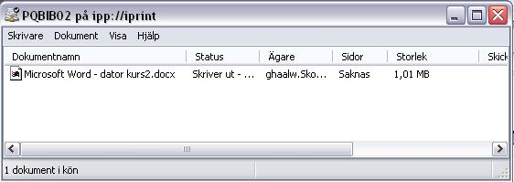

ንጽሩራዊት ምልክት ናይ ሓታሚት ብድርብ ብንጥዋቕ ንናይ ሓታሚት መስኮት ክፈት። ኣብዚ ኩሎም እቶም ናብ ሓታሚት ዝተላእኩ ዕዮታት ሕትመት ይርኣዩሞ ክንቋጻጸሮም፣ ክንሓትሞም፣ ደው ክነብሎም ወይ ብሜኑ ዶኩመንት ጌርና ሓዲሽ ሕትመት ክንገብር ንኽእል።
ዶኩመንት
ዕዮ ሕትመት ናብ ሓታሚት ተሰዲዱዩ
ካብ ሓደ ፕሮግራም ክትሓትም ኮለኻ ካብ ሜኑ-ኣርኪቭ ሕተም ተጠቐም። ብኣብ ዓውዲ መሳርሒታት ዘላ ጽሩራዊት ምልክት ጌርካ ሕትመት እንተ ጠሊብካ ነቲ ዕዮ ሕትመት ክትቆጻጸሮ ኣይትኽእልን፣ ኣብክንድኡ እታ ሓታሚት ነቲ ዶኩመንት ብምሉኡ ብወግዓዊት መሕተሚት ጌራ ትሓትሞ።

Slide 53
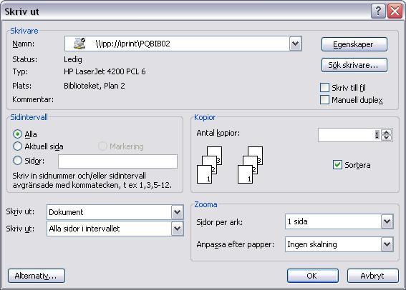
ሕተም
ብሜኑ-ኣርኪቭ ኣቢልካ ክትሓትም እንተኾንካ፤ እቲ ዕዮ ሕትመት ክትሰደላ ትደልያ ክትመርጽ ትኽእሊኻ (ካብ ሓደ ዝያዳ ሓተምቲ ናብ ኮምፑተር ተጸሚዶም እንተለዉ)።
ኣየኖት ገጻት ክሕተሙ ከምዘለዎም ክትቆጻጸር ትኽእሊኻ።
ኣብ ዝስዕብ ኣማራጺ ኣጉል ወይ ማዕረ ቁጽሪ ገጻት ውን ኣብ ጸጋም ኩርናዕ ክትሓትም ትኽእል።
ብዝሒ ቅዳሕ ሕትመትን ኣሰራርዓዖምን ምረጽ።
ሓታሚት ምረጽ
ብዝሒ ቅዳሕ
ቁ.ገጽ/ደረት ገጻት ብኮማ እንዳፈለኻ ጽሓፍ
ስራዕ
ኣጉል፣ ማዕረ ቁጽሪ ወይ ኩሎም ገጻት ጽሓፍ

Slide 54
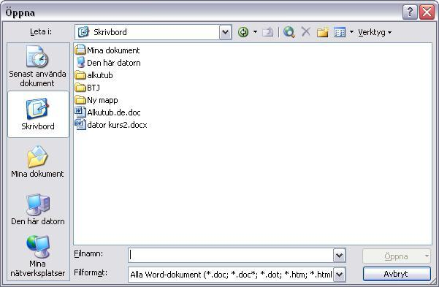
ኣብ ዊንዶውስ ክፈት
ኣብ ነፍሲ ወከፍ ፕሮግራም ኣብ ሜኑ-ኣርኪቭ ክፈት ዝብል ትእዛዝ ኣሎ። ንክፈት ምስ ጠወቕካ መስኮተ-ልዝብ ይርኤ። ኣብኡ ናብቲ ዝተዓቀበ ፋይል ዘለዎ ክትድህስስ ትኽእል። ድሓር ነቲ ፋይል ንኽትከፍት ብድርብ ጠውቆ።.
ካብዚ ናብቲ ትዓቂቡ ዘሎ ፋይል ዳህስስ
ነቲ ክትካፍቶ ትደሊ ፋይል ምረጽ
ሓደ ፕሮግራም ነቶም ምስ ዕዮኡ ዝሰማምዑ ፋይላት ጥራዩ ዝኸፍት፤ ንኣብነት ወርድ ፕሮግራም ጥራይ ንፋይላት-ወርድ ጥራዩ ዝኽፍት።
ፋይል ምስ መረጽካ ን”ክፈት” ጠውቕ

Slide 55
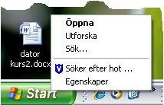
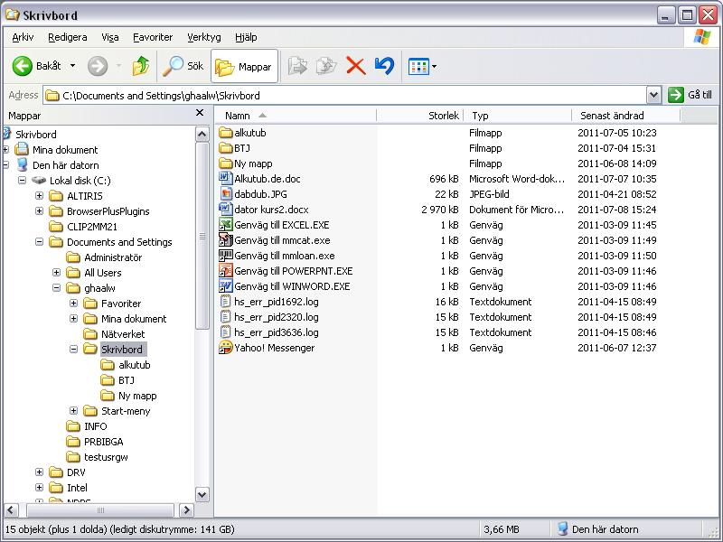
ኣብ ዊንዶውስ ፈትሽ/ዳህስስ
ናብ መጠወቒ-መጀመሪ ብየማን ብምጥዋቕን
ንፈትሽ ብምምራጽን ንፈትሽ ክፈት።
መፈታሺ ብክልተ ክፋላት ዝቆመዩ፤ ጸጋማዊን የማናዊን መሳኹቲ።
መፈታሺ ትሕዝቶ ኮምፑተር ብኣምሳል ቅርጺ ኦም የርኢ። እቶም ኣብ ቅድሚኦም ምልክት ምድማር ዘለዎም ነገራት ንኡሳን ማህደራት ዝሓዙዮም። ትሕዝቶ ናይ ሓደ ንኡስ ማህደር ንኸተርኢ ኣብ ጎኑ ንዘሎ ማልክት ምድማር ጠውቕ።
እቶም ንኡሳት ማህደራት ብኣምሳል ኦም ምስ ዝርኣዩ እቲ ምልክት ምድማር ናብ ምግዳል ይቕየር። ኣብ ጸጋማዊ መስኮት ንዘሎ ማህደር ምስ ትጥውቕ ትሕዝቶኡ ኣብ የማናዊ መስኮት ይርኤ።
ንንኡሳት ማህደራት ክትሓብኦም ምእንቲ ናብ ጎኖም ናብ ዘለዉ ምልክት ምጉዳል ትጥውቕ።
ንምልክት ምጉዳል (-) ዘለዎ ማህደር ክፈት
ትሕዝቶ ናይቲ ዝተኸፍተ ማህደር

Slide 56
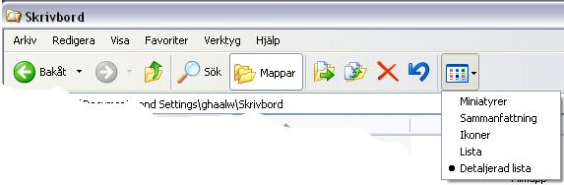
ኣብቲ የማናዊ መስኮት ኩሎም እቶም ኣቐድም ኣቢልና ዘርኣናዮም ፍጻሜታት ከተካይድ ትኽእል። ካብ ዓውዲ መሳርሒታት (ስእሊ ርኤ) ክትኣሊ፣ ሽም ክትቅይር፣ ቆሪጽካ ክትልጥፍ፣ ወዘተ…ትኽእል።
እቲ ትሕዝቶ ብኸመይ ክምዝርኣይ ውን ክትመርሖ ትኽእል ኢኻ (ዕጭሉቒታት፣ ኣህጽሮታት፣ ጽሩራውያን ምልክታት፣ ሊስታ፣ ደቂቕ ዝርዝር ዝሓዘለ ሊስታ)። ንሓደ ፍሉይ ፋይል ውን ክትደሊ ትኽእል።
ናብዚ ኣዙር
እለ
ምስሊ ምርኢት ምረጽ

